Slide 1

برای چه می‌نویسیم
برای انتشار یافته‌ها
برای آنکه بگویید چه چیزی می‌دانیم
برای ارتقا
برای کسب درآمد
لذت بردن از نوشتن
توسعه دانش بشری
و ده‌ها انگیزه دیگر
4
3
1
2
5
6
7

Slide 2
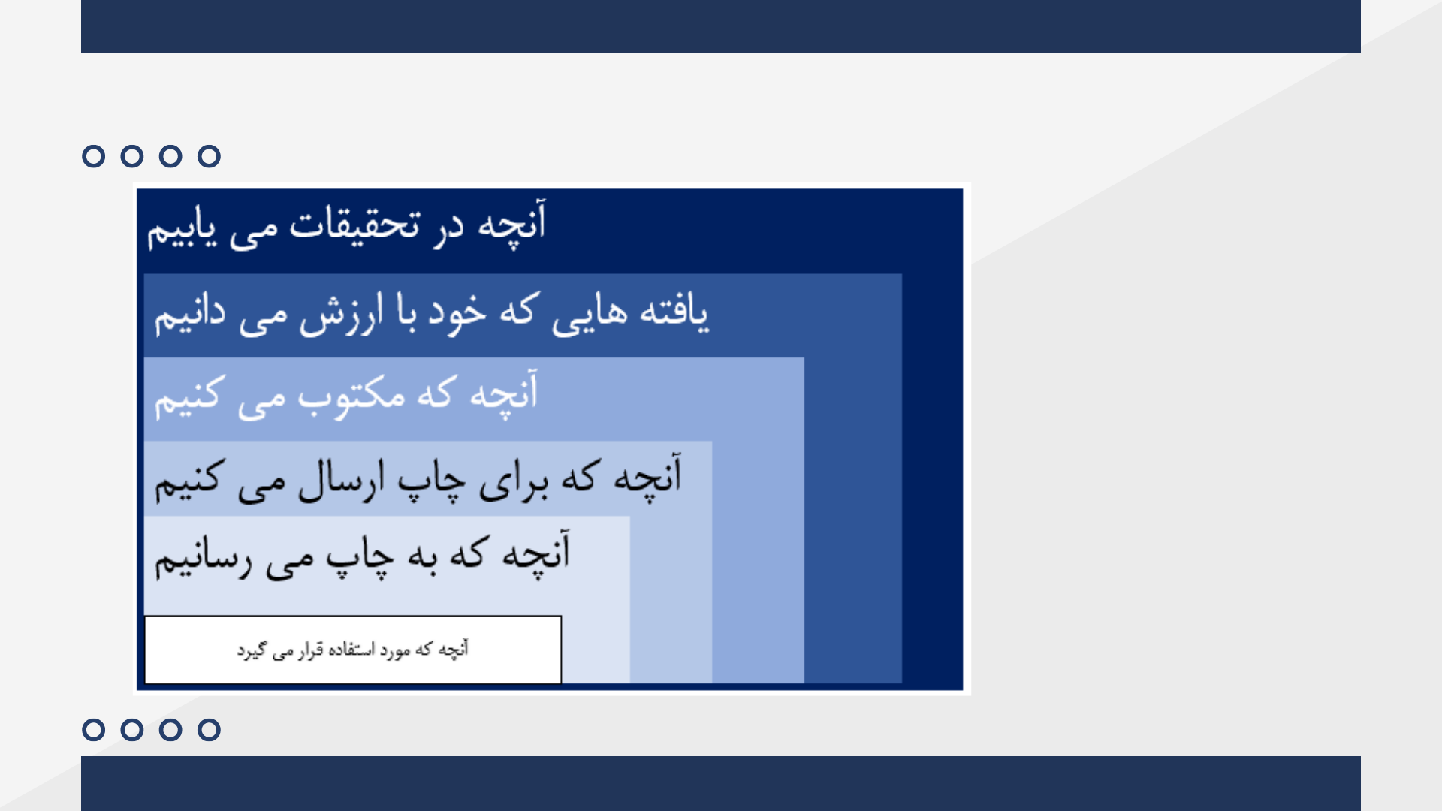
آنچه می‌یابیم و آنچه منتشر می‌کنیم

Slide 3

انواع نوشتارهای
علمی
نوشتارهای بلند
  کتاب: عمومی، درسنامه، مرجع
  پایان‌نامه
  گزارش پایان طرح تحقیقاتی
  تک‌نگاشت (monograph): متن‌های بلند و مشروح که معمولا توسط یک نفر نوشته ‌می‌شود
نوشتارهای کوتاه
  انوع متنوع مقالات
  فکت‌شیت: متن‌های کوتاه و مصور برای گروه هدف خاص
  گزارش سیاستی: نتایج ملموس و اثرگذار در سیاست‌گذاری و مدیریت
  نامه‌های علمی: با مخاطبین عام و یا خاص
  خلاصه‌هایی جهت ارایه در همایش‌ها و کنفرانس‌های علمی

Slide 4
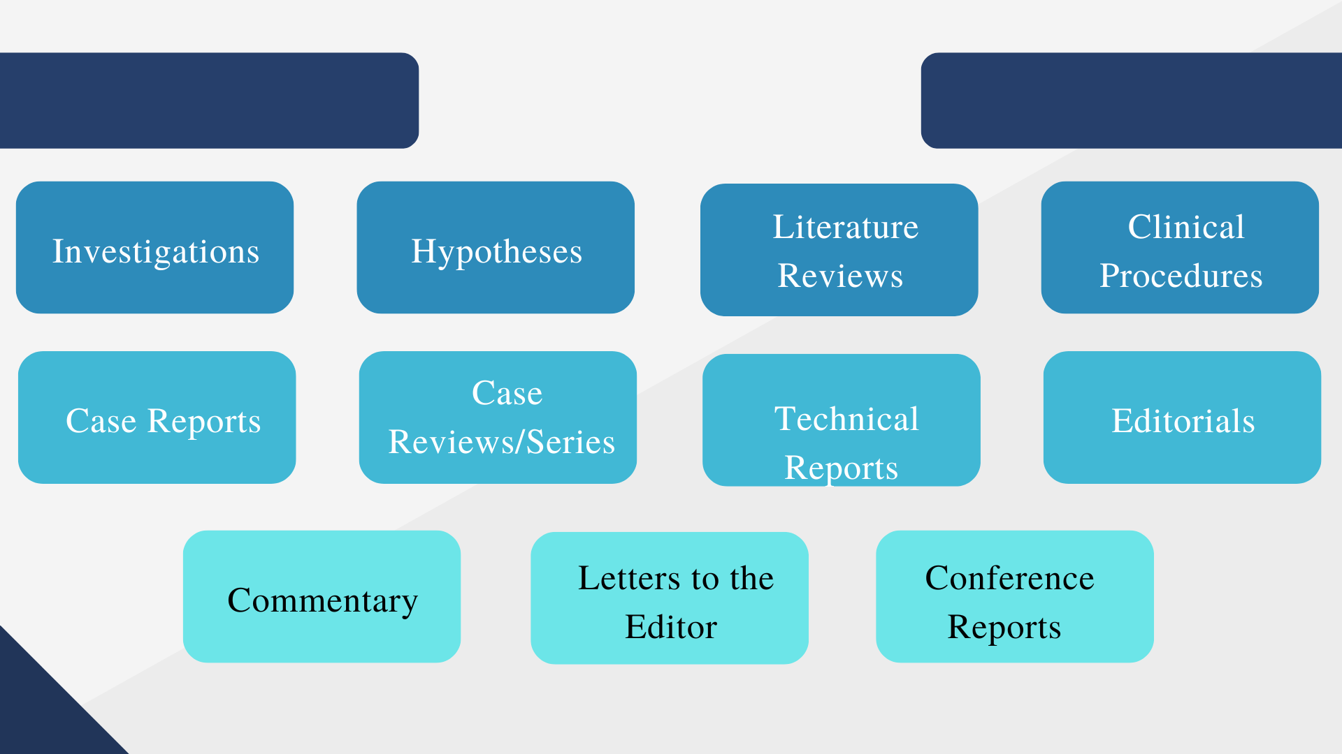
انواع مقالات

Slide 5

گزارشی از نتایج تحقیقات جدید جهت ارتقای عوامل موثر بر سلامتی، بررسی روابط علت و معلولی در بیماری، تعیین اثربخشی پروسه‌های تشخیصی و درمانی.
اکثریت مقالات علمی منتشر شده در مجلات از این دست هستند.
Notes:
This is the general original research or data report, the mainstay of scientific publication. We will look at the organization of this paper a bit later.

Slide 6

مطالعات اولیه‌ای که پایه و اساس مطالعات بعدی را برای بررسی‌های عمیق‌تر بنا می‌کنند.
Notes:
We do not see a great many of these kinds of papers. Often, they are presented as pilot studies, where the feasibility of doing a larger project is studied; thus, you are examining a hypotheses and checking to see whether one can go farther with it (though reasons for not doing so may be logistical as well as scientific). Think of my own work on journal use, where we found some of the cells had no data in them, making it impossible to do any further work since no statistical analysis was possible.

Slide 7

ارزیابی نقادانه دانش روز در یک زمینه خاص، با تاکید بر ایجاد همبستگی هرچه بیشتر در بین یافته‌ها، اشاره به ابهامات و ترسیم فضای آینده در آن زمینه برای تحقیقات بیشتر.
این مطالعات یک خلاصه کامل از تحقیقات انجام شده در یک زمینه ارائه می‌کنند.
Notes:
See next: For description of literature types.

Slide 8

مقالات مختصر، آموزنده و آموزشی در مورد روش‌های تشخیصی و درمانی، بر اساس دانش روز دنیا.
Notes:
This kind of paper is not often published in a research journal, but is more common in a clinical journal, ie. JBJS, J Chiropractic Medicine.

Slide 9

به بررسی، تشخیص و درمان موارد غیرمعمول، سخت و سایر انواع پیچیده بیماری می‌پردازد که می‌تواند ارزش آموزشی داشته باشند یا در استانداردسازی بهتر مراقبت برای یک مشکل سلامتی خاص در شرایط مشابه موثر باشد.
این نوع مقالات عمدتاً برای گزارش پدیده‌های خاص در زمینه‌ پزشکی یا موارد پاتولوژیک نوپدید و یا ناشناخته مورد استفاده قرار می‌گیرد.
Notes:
Case reports are often looked at as some sort of lower echelon kind of paper. But they have real value- consider the initial report of a bath house used with Kaposi sarcoma- which later led to other such cases being reported and the start of the AIDS epidemic.
The fact is- these have real value, especially for clinicians and those in practice. What has to be kept in mind is that we need to assess whether the paper is educational, whether it reports the unusual. There is no point in publishing a case report over something already well established, ie. Manipulation for uncomplicated low back pain. It has to be odd. Or, in the case of chiropractic, we can publish the less odd to show what we are capable of handling.

Slide 10

یک ارزیابی مقایسه‌ای گذشته‌نگر از تشخیص و درمان از چند مورد بیماری که شرایطی مشابه داشته‌اند.
Notes:
One has to be careful here. Once you move beyond a single case report, which as you will recall is supposed to be illustrative, the rigor needed for a paper increases. One does not make a stronger case simply by adding more reports to a case report; that is, a case series or case review is not better just because it has increased numbers. Once you begin to add cases, you need to fdevelop appropriate measures and outcomes so as to make sure you are able to support whatever contention you make. Just because 20 people with a particular problem got better using your wonderful new procedure does not mean the next 20 or even 1 will also get better. You have to move toward a more rigorous design.

Slide 11

گزارش و ارزیابی تجهیزات، رویه‌های جدید و ارتقا یافته، یا ارزیابی نقادانه تجهیزات و یا رویه‌های قدیمی که تا کنون به دید نقادانه مورد بررسی قرار نگرفته‌اند.
ارائه یک روش تحقیقاتی جدید یا آزمایش که می‌تواند کاملا جدید باشد و یا نسخه بهتری از یک روش مرسوم قدیمی باشد.
Notes:
In JMPT we recently published a paper that evaluated the safety of ultrasound devices in a series of chiropractic offices. This is both research and a technical report. Same holds true for the wedge device developed by Sportelli and Winterstein- the reports here are research as reported in a technical report.

Slide 12

ارائه یک نقطه نظر و ایده در رابطه با اهداف ادیتوری یک مجله، با تاکید بر مباحث مبتنی بر شواهد به منظور دست‌یابی به اهداف، و یا بحث کردن درمورد موضوعات بحث برانگیز.
Notes:
This is the editor’s prerogative only. It deals not necessarily with scientific issues, though it can, but also with policy issues and with publication issues. In the past, my own editorials have dealt with publishing, with financial conflict of interest, with how to prepare case reports or structured abstracts, etc.

Slide 13

مشابه مقالات ادیتوریال است اما با نگارشی عمیق‌تر به موضوعات مرتبط با علوم بالینی، حرفه‌ای‌، آموزشی، و یا جوانب سیاسی در اصول مراقبت بهداشتی می‌پردازد.
Notes:
This is where we let things hang out, where less popular ideas or less well supported concepts can get a hearing. The format is less formal, and one can argue passionately. Consider this the “op ed” part of scientific publication.

Slide 14

برقراری ارتباط به طور تخصصی با ادیتور که به ارزیابی نقادانه برخی جنبه‌های مجله می‌پردازد، این ارزیابی‌ها می‌تواند به شفاف‌سازی، مطرح کردن برخی ایرادات به مقالاتی که اخیراً منتشر شده می‌پرازد؛ در این نوع مقالات به نویسندگان فرصتی برای پاسخ مقابل داده می‌شود.
Notes:
The purpose of the letter section is as noted here. It is not to get into personal issues, raise issues of general interest to the profession or anything else. It is to point out problems in papers that have been published. There is a real art here. For one thing, letters need to be brief, something I am guilty of not following; otherwise, you end up with letters that are the length of published papers. And you have to be careful not to let things go on to long and allow the letters section to become a part of some ongoing battle between individuals.

Slide 15

مستندسازی کنفرانس‌های علمی مرتبط، چکیده مقالات ارائه شده پیش از انتشار در یک مجله علمی یا به شکلی دیگر
Notes:
You can publish a paper in a conference proceeding and still be able to publish it in a journal; this is acceptable secondary publication. What is interesting is that studies have shown that somewhere around 1-% of papers that are published in conference reports are ever later published in a scientific journal. People do like their free trips to exotic places.

Slide 16
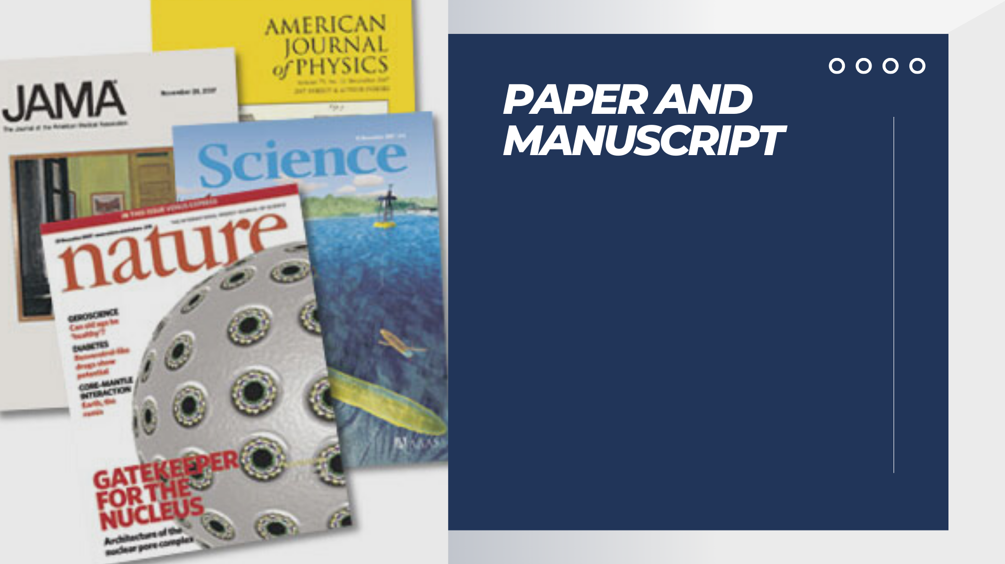
Manuscript:
محتوایی که برای ادیتورها ارسال می‌شود
Paper:
متنی که در مجله به انتشار می‌رسد

Slide 17
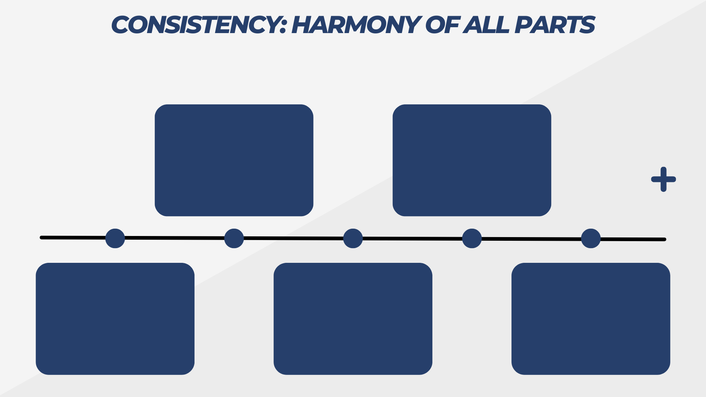
بیشتر ولی نه همیشه جنبه شکلی و ظاهری دارد
شیوه تنظیم و طراحی جداول و نمودارها درصدها، آزمون‌های آماری و غیره.
سبک نگارش و مدل رعایت اصول گرامری
بیان ابهامات و پاسخ به آن‌ها
انطباق مقدمه و بحث
شیوه ارائه بحث و توضیح مطالب، مدل بحث‌ها و مقایسه‌ها به صورت افقی یا عمودی.

Slide 18
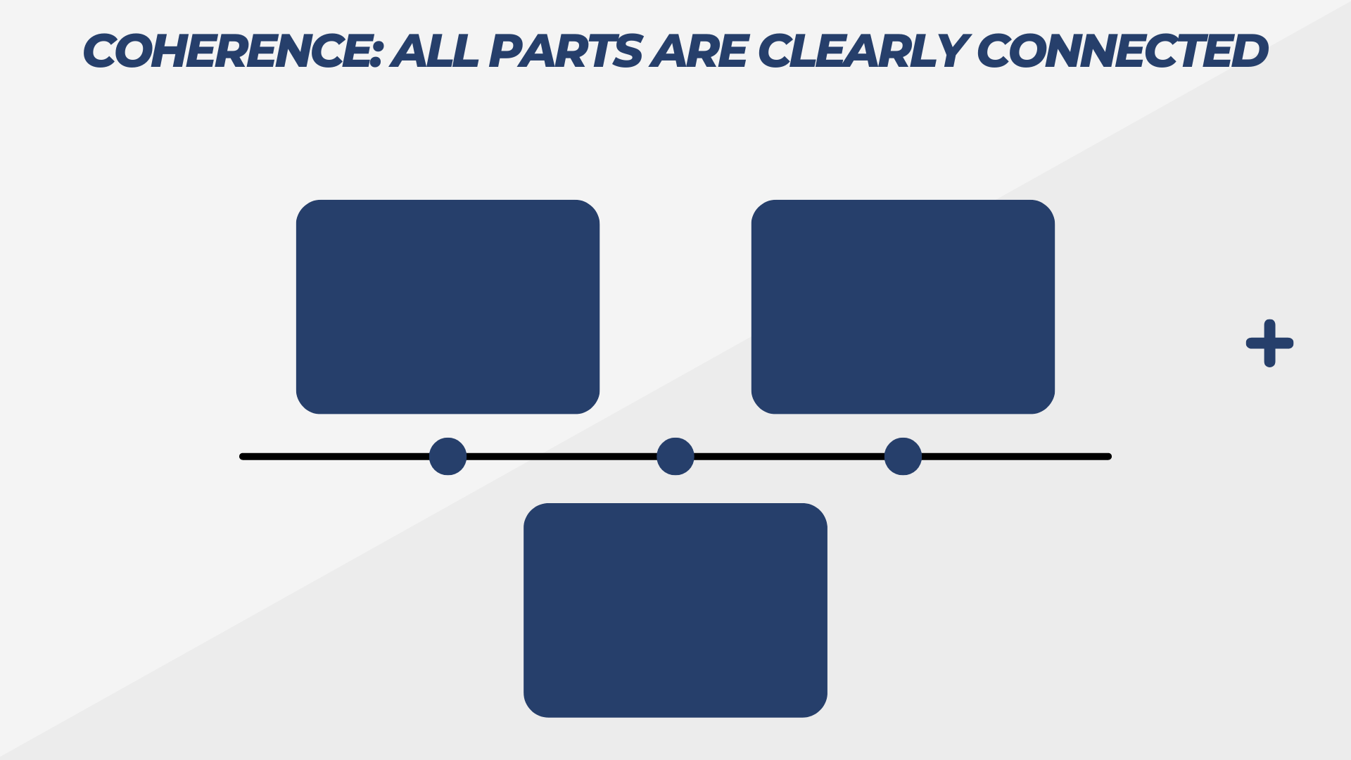
بیشتر ولی نه همیشه جنبه شکلی و ظاهری دارد
ارتباط محتوایی اجزای مختلف
جامع و مانع بودن متن
عدم وجود تضادهای مفهومی

Slide 19

هر متن باید یک پیام کلیدی داشته باشد
تمام اجزای متن باید در راستای پیام کلیدی باشد.
پیام کلیدی باید مهمترین قسمت متن باشد
یک متن می‌تواند چند پیام کلیدی داشته باشد، به شرطی که این پیام‌ها با یکدیگر در ارتباط باشند.
اولین قسمتی که در نگارش هر نوع متن باید نوشته شود پیام کلیدی است.

Slide 20

نقادانه
آموزشی
تبینی/ تشریحی
تحلیلی
ارائه نتایج
مروری
و ...

Slide 21

یک بیماری رایج با علایم مختلف!
در مقابل صفحه سفید می‌نشینید و نمی‌دانید کجا می‌خواهید بروید.
به دنبال بهانه برای ننوشتن هستید به عنوان مثال به دنبال داده‌های بیشتری هستید یا وقت خود را صرف کارهای خانه یا گشت و گذار می‌کنید
شروع به نوشتن می‌کنید اما پس از اولین جمله ذهنتان خالی می‌شود.
ایده‌های بسیار خوبی دارید اما کلمات مناسبی برای بیان آن‌ها نمی‌یابید.

Slide 22

تمرین روزانه!
پذیرش این که قرار نیست در اولین مرتبه موفق شوید.
بپذیرید که نوشتن تنها راه چاره است.
سعی نکنید که مطالب را با ترتیب بنویسید. بلکه هر آنچه که به ذهنتان خطور می‌کند را بنویسید.
نگران گرامر و املای لغات نباشید و فقط به نوشتن ادامه دهید.
به انگلیسی بنویسید اما اگر نمی‌توانید کلمه مورد نظر خود را بیابید متوقف نشوید و آن را به زبان خود بنویسید.
بعدا هم می‌توانید ایرادات را برطرف کنید، فعلا به نوشتن ادامه دهید.
به نوشتن ادامه دهید.

Slide 23

داور کارهای خود باشیم.
برای داوری مقالات دیگران داوطلب شویم.
متون دیگران را بخوانیم و از سبک نگارش آن‌ها یاد بگیریم.
نوشتن را در طول تحقیق انجام دهیم نه در انتهای کار.
بعد از نوشتن متن تا ارسال چند روز فاصله بی‌اندازیم.
منتظر نقدهای تند باشیم.

Slide 24

از کلمات دقیق و تخصصی استفاده کنید.
از کلمات ساده و ضروری استفاده کنید.
از کلمات مترادف استفاده نکنید.
از کلماتی که بار منفی معنایی دارند استفاده نکنید.
در ترتیب قرار دادن کلمات دقت داشته باشید.
به ساختار و اندازه جمله توجه داشته باشید.

Slide 25

از کلمات ساده استفاده کنید.
ترکیبی از جملات کوتاه، متوسط و بلند داشته باشید.
یک طرح کلی منطقی داشته باشید.
بین جملات و پاراگراف‌ها یک ارتباط مفهومی برقرار کنید.
از افعال معلوم و قوی استفاده کنید.
شفاف بنویسید، زیاد از صفات و قیدها استفاده نکنید.

Slide 26

مقالات زیادی بخوانید و از مقالات خوب و بد بیاموزید.
هر چه بتوانید عینی‌تر به کار خود بنگرید، در نهایت کار شما بهتر خواهد بود.
ادیتورها و داوران خوب به کار شما عینی نگاه خواهند کرد.
اگر در زبان انگلیسی قوی نیستید شروع به یادگیری کنید، این موضوع در آینده برایتان بی‌نهایت با ارزش خواهد بود.

Slide 27

یاد بگیرید که رد شدن مقاله به معنای پایان دنیا نیست.
نوشتن مقاله را از همان روزی که ایده سوال به ذهنتان می‌رسد شروع کنید.
پیش از بقیه خودتان کار خود را داوری کنید.
از همان ابتدا مجله مدنظر خود را برای انتشار مشخص کنید.
کیفیت همه چیز است!

Slide 28

کمتر از 25 درصد از مقالات سابمیت شده در مجلات معتبر پذیرفته می‌شوند، چرا؟
روش‌های آماری نامناسب یا ناکامل
بیش‌تفسیری نتایج
حجم نمونه کم یا دارای تورش
سخت بودن درک مطلب

Slide 29

ناقص بودن، دقیق نبودن و قدیمی بودن مرور منابع
عدم تبیین دقیق نیاز به موضوع مورد بحث
دقیق نبودن یا عدم همبستگی بین داده‌های گزارش شده
ناکافی بودن داده‌های گزارش شده
ناقص بودن جداول و نمودارها

Slide 30

آیا مقاله جدید است؟ آیا مقاله شکاف موجود در دانش را پر می‌کند؟
آیا مقاله کاربردی است؟ آیا یافته‌ها شکاف موجود را به شکل متناسبی پر می‌کند؟
آیا یافته‌ها صحت دارند؟ آیا از روش‌های قوی و سیستماتیک برای روش کار و تجزیه و تحلیل داده‌ها استفاده کرده‌اید؟

Slide 31

جمله موضوع اصلی (Topic sentence)
جملات حمایتی (Supportive sentences)
جمله انتقالی (Transition sentence)

Slide 32

این جمله موضوع اصلی پاراگراف را بیان می‌کند.
کل موضوع پاراگراف باید حول این جمله باشد.
این جمله سرنخ‌هایی درمورد کلیات پاراگراف به خواننده می‌دهد و ذهن را برای محتوای ارائه شده در ادامه آماده می‌کند.
این جمله معمولا اولین جمله پاراگراف است.
جمله اول باید جذاب باشد.
خوانندگان معمولا اولین جمله یک پاراگراف را می‌خوانند و اگر برایشان جذاب باشد آن را ادامه می‌دهند؛ در غیر اینصورت آن را نیمه‌خوانده رها می‌کنند.

Slide 33

بخش اصلی پاراگراف را تشکیل می‌دهد.
این جملات برای ارائه توضیحات بیشتر و حمایت از جمله Topic ارائه می‌شود.
در این بخش باید اطلاعات در قالب آمار و ارقام، مثال‌ها و ... ارائه گردد.

Slide 34

جمله پایانی پاراگراف است.
به جمع بندی مباحث ارائه شده در پاراگراف می‌پردازد.
زمینه‌سازی لازم برای پاراگراف بعد (در صورت وجود)
به ایجاد یک جریان ذهنی و افزایش همبستگی بین پاراگراف‌ها کمک می‌کند.

Slide 35

Known fentanyl use among clients of harm reduction sites in British Columbia, Canada
North America is in the midst of a drug overdose epidemic and opioid-related deaths have surpassed motor vehicle incidents and homicide deaths combined (1). In the USA, over 70,200 drug overdose-related deaths were reported in 2017; over 47,000 of which involved opioids (2). Similarly, in Canada, more than 11,500 people experienced fatal opioid-related overdose from 2016–2018 and opioid-related death rates have continuously increased from 8.4/100,000 population in 2016 to 12.0/100,000 population in 2018; a figure that corresponds to one loss of life every two hours (3).

Slide 36
British Columbia (BC) is a Canadian province that declared a provincial public health emergency in response to the surge in overdose-related deaths in April 2016. While rates of overdose deaths are also increasing in other parts of Canada including Ontario, BC has been the most impacted region of the country. In response to this public health emergency and in order to reduce drug-related harms and fatal overdose risks among people who use drugs (PWUD), several interventions have been implemented across the province in the past few years including but not limited to increased public education campaigns, harm reduction services, opioid agonist therapy, Take-Home Naloxone, and drug checking facilities. Nonetheless, the rate of opioid-related fatal overdoses in BC continued to rise from 20.7/100,000 population in 2016 to 30.6/100,000 population in 2018.

Slide 37
While it is widely thought that prescription of pharmaceutical opioids by the medical community has had an important contribution to the opioid overdose epidemic, recent analyses using large linked administrative datasets from BC suggest active opioid prescriptions for pain to be uncommon among people who had experienced an opioid-related overdose. Indeed, the unprecedented rates of opioid-related overdoses in BC has been primarily attributed to the influx of fentanyl and its analogues into BC’s illicit drug supply. A recent study from the Health Canada’s Drug Analysis Service (DAS)—a federal laboratory that provides technical services to Canadian law enforcement agencies with regards to seized illegal drugs data indicates that the number of samples seized in BC that had fentanyl detected have drastically and continuously increased since 2012. Moreover, there is a significant and strong association between number of fentanyl-positive seized samples and overdose deaths in the province. Indeed, fentanyl and its analogues were involved in over 85% of fatal overdoses across BC in 2018 in comparison with 67% in 2016, 25% in 2014, and only 4% in 2012.

Slide 38
It has been previously assumed that exposure to illicit fentanyl among PWUD is primarily unknown and comes from a number of sources such as counterfeit prescription opioid tablets, heroin laced with the fentanyl, illicit fentanyl patches, and stimulants contaminated with fentanyl. A number of studies across Canada and USA have shown that most PWUD who were exposed to fentanyl in the past few years were unaware of its presence in their drugs. In a 2015 provincial survey in BC, over 70% of PWUD who tested positive for fentanyl in their urine samples reported no recent use of fentanyl.
Conversely, more recent evidence suggest that more people may be using fentanyl knowingly and indeed prefer fentanyl over other opioids. Given the paucity of research on known exposures to fentanyl, there is a need to more thoroughly understand the potential shifts in PWUD’s substance use practices and to identify risk factors for known exposures to fentanyl. We use data from the Harm Reduction Client Survey (HRCS) to characterize exposure to fentanyl and known fentanyl use among PWUD in BC. The HRCS aims to monitor the trends of substance use across BC and provides a regional picture of harm reduction service use among PWUD in BC. Findings of this study will help inform and revise existing harm reduction interventions in BC.

Slide 39
Evaluation of Transfusion Transmissible Infections Prevalence and Trend Among Blood Donors Attended at Bule Hora Blood Bank, West Guji, South Ethiopia
Blood transfusions are transfusions of whole blood or its components. This is important to save millions of patients worldwide from death and morbidity each year. There were reports that a quarter of a million mothers died globally due to obstetric bleeding, particularly in developing countries where there was a high number of maternal mortality, motor accidents and populations non-immune to malaria. Furthermore, anemia causes 15% of child deaths in Africa.^{1,2} All the above mentioned cases required blood transfusions that correct the different conditions of patients, such as anemia, plasma clotting factor deficiency, thrombocytopenia, and hypoalbuminia.

Slide 40
Blood transfusion is a therapeutic procedure, but contaminated blood transfusion can transmit infectious diseases and can be fatal instead of saving life. The discovery of transfusion transmissible infections (TTIs) has heralded a new era in blood transfusion practice worldwide with an emphasis on the fundamental objective, safety and protection of human life. Hepatitis B virus (HBV), hepatitis C virus (HCV), human immune virus (HIV) and syphilis are of great concern in transfusion medicine because of their prolonged viremia and carrier or latent state.
TTIs cause serious mortality, morbidity and financial burden and are thus a major global health problem. The prevalence of TTIs antibodies among blood and plasma donors permits an assessment of the occurrence of infections in the blood donor population and consequently the safety of the collected donations. It also gives an idea of the epidemiology of these diseases in the community. Transfusion-associated infections continue to be a major threat.⁷

Slide 41
Despite uncertainty in the exact rates of transmission, blood transfusion is still considered to be a contributing mode of virus and bacterial transmission in parts of Africa. The proportion of new HIV infections might range from 5% to 10%.⁸ Similarly, 12.5% of patients are at risk of post-transfusion hepatitis infection.⁹ HBV is a highly known potential infectious virus that is associated with complications such as cirrhosis, portal hypertension and hepatocellular carcinoma.¹⁰
Several studies have been conducted to assess the prevalence and trends of TTIs among blood donors in different parts of the world. They found an increase or decrease in trends in TTIs.¹¹ Thus, the blood transfusion units of each health institution should have a major role in screening, monitoring and controlling TTIs. These practices also provide some clues about the magnitude of TTIs in healthy populations.^{1,11} Selection of blood donors with low TTIs risk was followed by effective laboratory screening in the majority of blood transfusion units.^{12,13}

Slide 42
In Ethiopia, the main source of blood donation is voluntary donors, and most of them are students and teachers. Proper screening of blood and selection of donors is very important to ensure a safe blood supply. Conducting this study at Bule Hora blood bank, the only blood bank serving over million populations of the Pastoral community of South Ethiopia, can provide a better understanding of the epidemiology of these infections, particularly in pastoralist areas. This can support the development of strategies to reduce infectious disease transmission, in addition to the preventive and control measures that are needed to manage the burden of these infections in the community. Therefore, the study aims to assess the prevalence and trends of transfusion transmissible infections among blood donors at Bule Hora blood during the period 2019 to 2021.

Slide 43
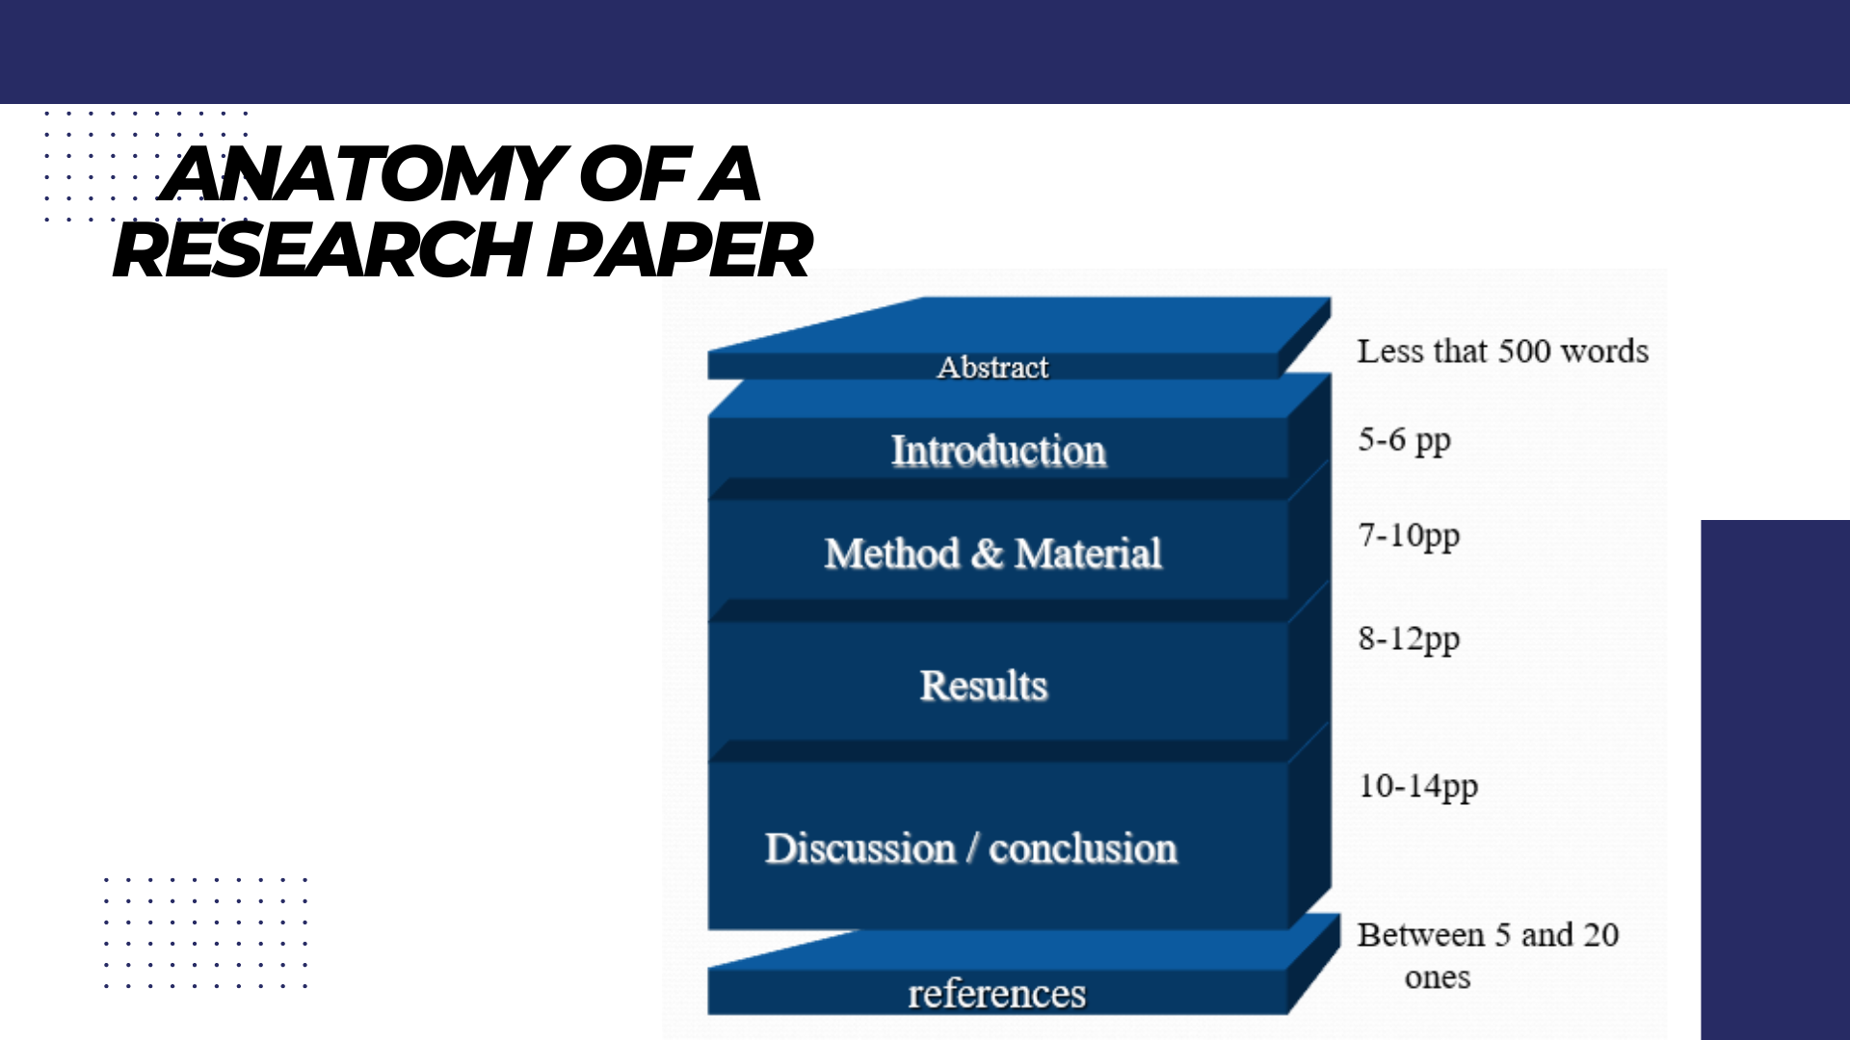

Slide 44


Slide 45

سوالاتی که باید به آن پاسخ داد
مشکل اصلی کجاست؟
چرا این سوال مهم است؟
راه‌کار شما برای پر کردن شکاف موجود چه بوده است؟
هدف از نوشتن مقدمه
جذب خواننده
ایجاد یک چارچوب از مشکل در ذهن خواننده
شناسایی و نشان دادن دانسته‌ها و شکاف موجود در دانش و اهمیت پر کردن آن
تعیین هدف مطالعه

Slide 46

مقدمه باید نشان دهد که چرا این مقاله مهم است و باید به زوایای جدید مقاله توجه شود.
لذا باید سعی شود جدید و منحصر به فرد بودن مقاله را نشان دهد
  فرضیه جدید
  اختلاف یافته های مطالعات مشابه
  نقص متدلوژیک مقالات مشابه
  تغییرات جامعه هدف و ضرورت مطالعه جدید
  و ...

Slide 47
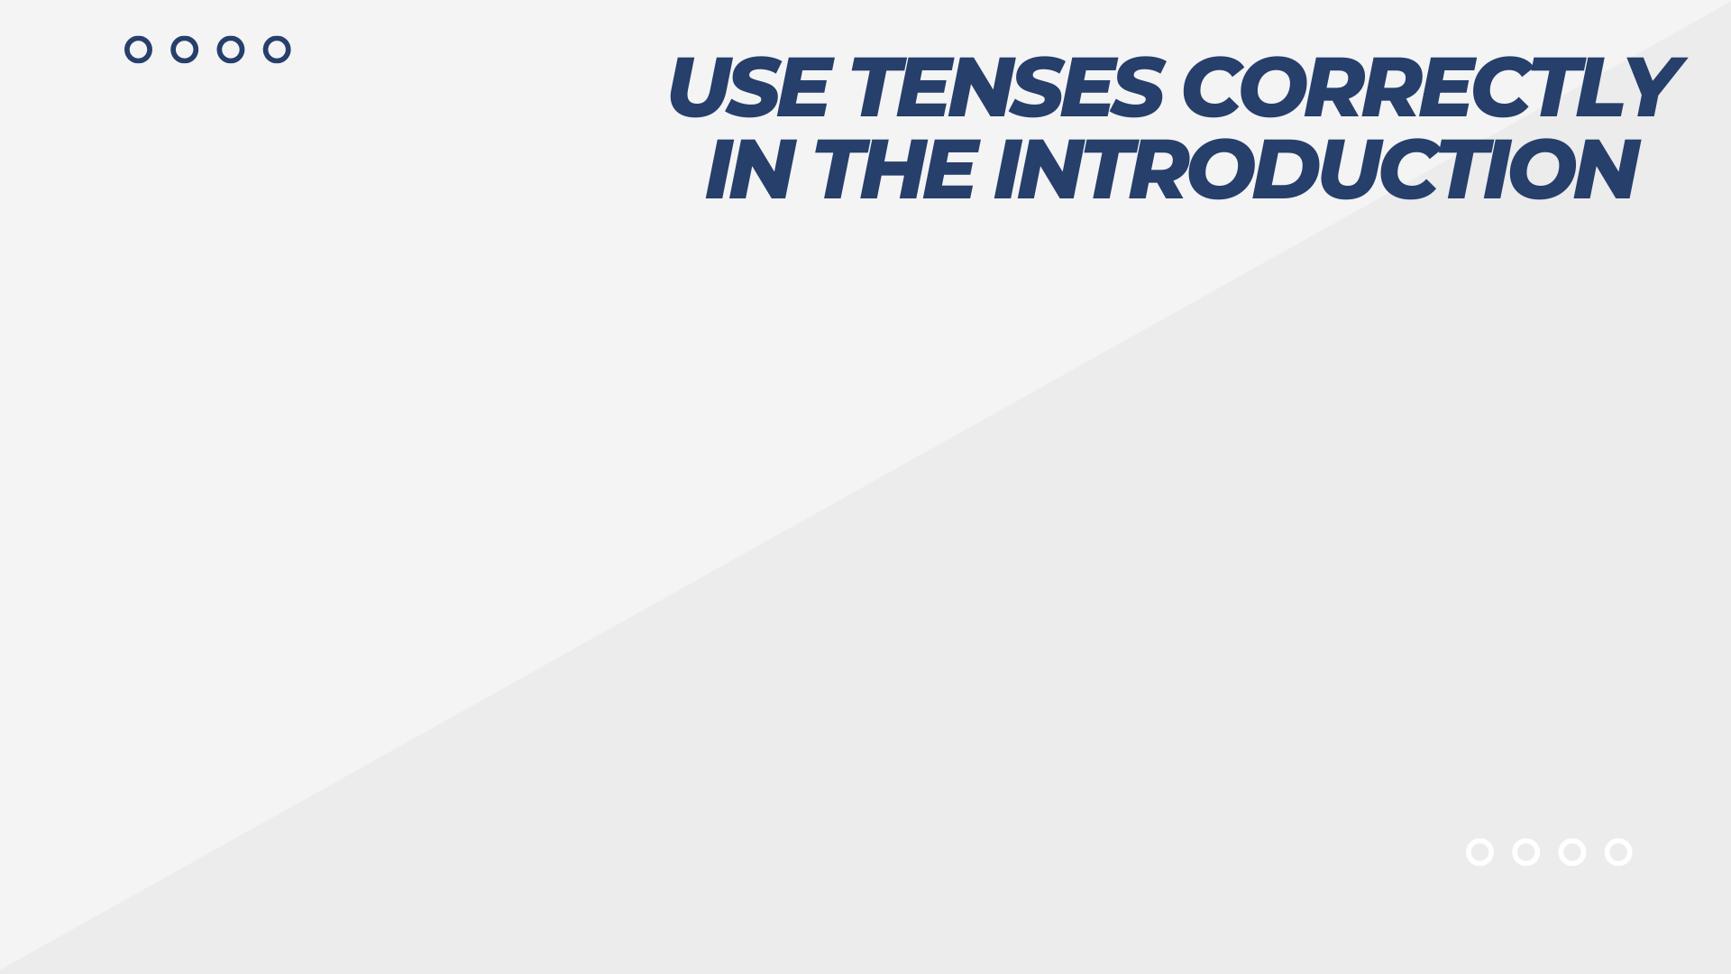
آنچه که می‌دانیم باید به صورت حال ساده نوشته شود
مطالعات پیشین و نتایج آن‌ها باید به صورت گذشته بیان شود
نتایج مطالعاتی که هنوز معتبر هستند باید به صورت حال کامل بیان شود
هدف مطالعه باید به زبان گذشته بیان شود
سوال مطالعه باید به زبان حال بیان شود

Slide 48

مرور بیش از حد منابع
زیر سوال بردن یافته‌های دیگران
بحث درمورد مباحث جنجالی
حدس زدن
استفاده از عبارات کلیشه‌ای در ابتدای جملات
پیشرفت‌های اخیر در زمینه ...
در طی سال‌های گذشته ...

Slide 49


زمینه مرتبط با شکاف موجود در علم
دانش موجود در دانش
منطق مطالعه و هدف مطالعه

Slide 50
Hepatitis C virus prevalence, determinants, and cascade of care among
people who inject drugs in Iran
Hepatitis C virus (HCV) disproportionately affects people who inject drugs (PWID) through its high transmissibility via unsafe injection. A global systematic review estimated that 52.3% (~8.2 million) of the 15.6 million PWID are HCV antibody positive indicating past or current infection. Globally, the highest prevalence of HCV is reported in the Middle East and North Africa (MENA), accounting for approximately 20% of all people living with chronic HCV. PWID are also the most affected population by HCV in the region; the pooled HCV antibody prevalence among PWID was estimated at 49.3%, and 221,704 PWID were estimated to be living with chronic HCV infection, with the largest numbers estimated in Iran at 68,526.

Slide 51
With the promising effectiveness of antivirals to treat infection and prevent transmission, the World Health Organization (WHO) declared an intention to eliminate viral hepatitis by 2030. Targets for elimination include an 80% decline in new HCV cases, 90% of infections being diagnosed, 80% of infections receiving treatment, and 65% reduction in HCV-related deaths. However, most people with HCV remain unaware of their status due to asymptomatic infection, low testing, and among those tested, limited diagnosis and linkage to care. Lack of accurate national HCV surveillance systems, particularly for key populations, such as PWID, contributes to the challenges of HCV control and elimination. Evidence in MENA suggests that improving the detection of people living with HCV, particularly prioritizing PWID for screening, may be the crucial step to HCV control in the region.

Slide 52
Characterizing the epidemiology of HCV among PWID is needed to advocate for harm reduction services and target HCV screening and treatment initiatives. Moreover, understanding engagement levels across stages of the HCV cascade of care, which describes the continuum from diagnosis to treatment uptake and completion, is essential for developing interventions for HCV elimination programs. However, national studies examining HCV prevalence and its determinants among PWID in many countries, including Iran, remain limited. Indeed, the continuum of HCV care among PWID in Iran and the MENA region are quite understudied. Given the PWID’s estimated population size of 280 per 100,000 in Iran and the fact that Iran is hosting the largest number of PWID with chronic HCV infection in MENA (Mahmud et al., 2020), understanding the epidemiology of HCV among PWID in Iran is crucial to achieve HCV elimination in the region. Therefore, we aimed to characterize HCV antibody prevalence, individual and structural determinants of infection, and engagement in the HCV care cascade in a large cross-sectional sample of PWID from 11 major cities across Iran.

Slide 53
Long-term outcomes in patients undergoing resection, ablation,
and trans-arterial chemoembolization of hepatocellular carcinoma
in the United States: a national cancer database analysis
Liver cancer is predicted to be the sixth most common cancer and the fourth leading cause of cancer-related death in 2018, worldwide (1). For males, rates of incidence and mortality are approximately 2-3 times higher than for females, with liver cancer being the fifth most common cancer and the second leading cause of death (1). Hepatocellular carcinoma (HCC) is the most common primary liver cancer and accounts for 75-85% of diagnoses, followed by intrahepatic cholangiocarcinoma (10-15%), and other rare liver histologies. The major epidemiological risks of HCC are chronic viral infections with hepatitis B virus and/
or hepatitis C, alcoholic hepatitis, and non-alcoholic steatohepatitis (1,2).

Slide 54
In the United States, HCC incidence is increasing, and age-adjusted incidence rates of HCC were approximately three times higher in 2005 than in 1975 (3). HCC has several treatment options including liver resection, transplantation, ablation, trans-arterial chemoembolization (TACE), and systemic therapy. Herein, we sought to evaluate long-term outcomes of
patients who underwent resection, ablation, and TACE for HCC using the National Cancer Database (NCDB).

